Slide 1


সত্যই সুন্দর সু-শিক্ষাই জাতির মেরুদন্ড
গল্পে গল্পে গণিত শিখি
শর্ট টেকনিক
সহজে
মনে রাখার
ট্রিকস!
অধ্যায় ৫
সমীকরণ গঠন করে সমাধান
মামুন স্যারের
10 minuteTeaching
Class Six

Slide 2
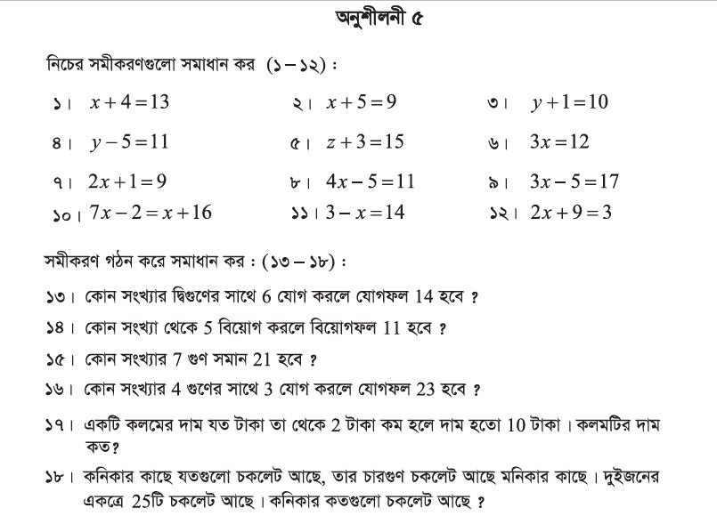

Slide 3

13) মনে করি
সংখ‌্যাটি =
x
সমীকরণ গঠন =
2×x
+
6
=
14
প্রশ্নমতে
কোন সংখ‌্যার ২ গুনের সাথে
2x + 6 = 14
6
যোগ করলে
যোগফল
বা,2x = 14-6
=
14
হবে
বা, 2x =8
$$\frac{8}{2}$$
বা,x =
বা,x =
4

Slide 4
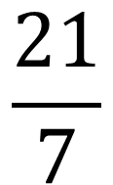
15) মনে করি
এই ক্লাসটির ভিডিও দেখতে ক্লিক করুন
http://www.youtube.com@Bdmamunsir
সংখ‌্যাটি =
x
সমীকরণ গঠন =
7×x
=
21
প্রশ্নমতে
কোন সংখ‌্যার 7 গুন
7x = 21
$$\frac{21}{7}$$
বা,x =
=
21
হবে
বা,x =
3

Slide 5
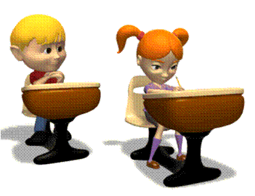
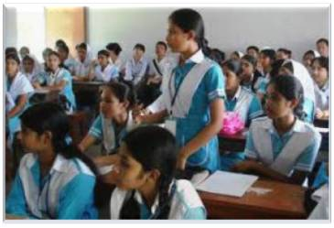
কাজ

Slide 6
পরবর্তী ক্লাসে -----
ক্লাসটি দেখার জন্য এখনই
চ্যানেলটি সাবস্ক্রাইব করুন

Slide 7

ধন্যবাদ

